Slide 1
Tanári szerep a modern iskolában
Hülber László ELTE PPK Neveléstudományi Intézet Információs Társadalom Oktató- és Kutatócsoport
Hódmezővásárhely,
2015. október 7.

Slide 2
Az előadás célja, vázlata
Változások kora?
Iskola, tanárok, tanulók az információs társadalomban
Miben segíthet a technológia?
A modern oktatás megvalósulásának feltételei
Első lépések

Slide 3
Információs társadalom, gyorsuló változások kora
Leggyorsabb és legdinamikusabb változások
Információs forradalom ereje
Jelentőségének bizonyítékai
Érezzük vagy trivializáljuk a változásokat?

Slide 4
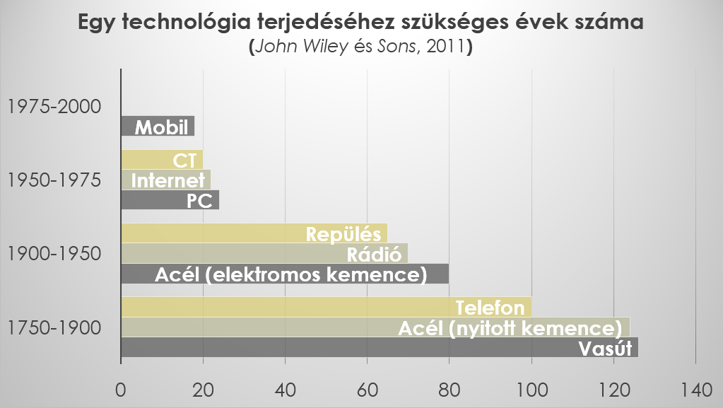
Információs társadalom, gyorsuló változások kora
Leggyorsabb és legdinamikusabb változások
Információs forradalom ereje
Jelentőségének bizonyítékai
Érezzük vagy trivializáljuk a változásokat?

Slide 5
Információs társadalomban az iskola
Pedagógusok IKT kompetenciájával szembeni elvárások felértékelődtek
National Educational Technology Standards for Teachers (ISTE, 2000; 2011)
UNESCO ICT Competency Standards for Teachers (UNESCO, 2008)
Common European Framework for Teachers’ Professional Profile in ICT for Education (uTeacher, 2005)
Stb.
Notes:
Az informatika oktatásban betöltött szerepének felértékelődésével párhuzamosan

Slide 6
Pedagógusok IKT kompetenciájával szembeni elvárások közös pontjai
IKT eszközökkel kapcsolatos ismeretek
Technológiában bővelkedő (munkahelyi környezetet szimuláló) tanulási környezet biztosítása
Az osztálytermi munka szervezésére, a tanulók értékelésére, az oktatás adminisztrációjára IKT-használat
Folyamatos önképzés
Digitális állampolgárságra (Lévai, 2013; Ollé, 2012) nevelés tanári példamutatással

Slide 7
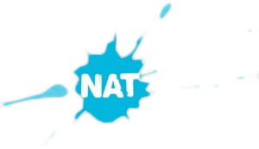
NAT-2012
Integrált formában értelmezi a IKT műveltség területét
Informatika órák drasztikus lecsökkentése
Minden műveltségi területen megjelenő IKT szerep
„Learning to use” helyett „Using to learn” koncepció
„informatikai ismeretek oktatásának összekeverése az IKT-s ismeretek alkalmazásával” (Kőrösné, 2012)
Infrastruktúra?
Képzettség? -> Nem állnak rendelkezésre a továbbképzésekről hatásvizsgálatok (Molnár és Kárpáti, 2012) -> eLEMÉR
Külföldi helyzetkép sem egységes -> komputációs gondolkodás

Slide 8
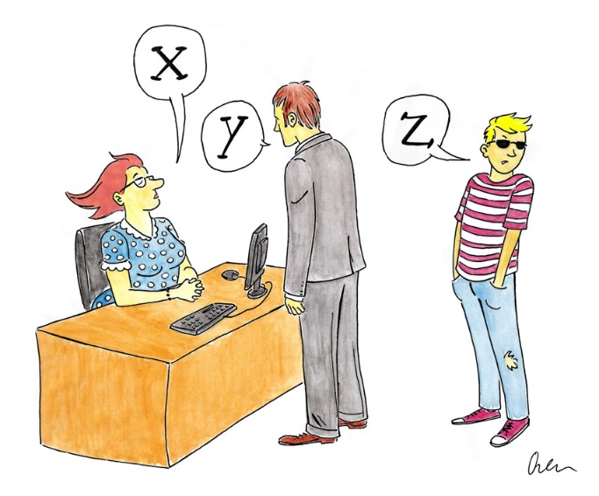
Mit feltételezünk a diákokról?
Generációs elméletek -> Magas IKT műveltséget
ACER (2012):
Az IKT műveltség az a konstruktum, amely a tudásalapú társadalomban való hatékony részvétel érdekében
az infokommunikációs eszközöknek és hálózatoknak a magabiztos használatát jelenti,
melynek során az egyén meghatározza információ-szükségletét,
hozzáfér az információhoz, rendszerezi, integrálja, értékeli azt,
valamint új információt hoz létre,
és azt másokkal kommunikáció útján megosztja.

Slide 9
Milyen az új generáció IKT műveltsége?
Nemzedék-, generációselméleteknek köszönhetően az új generációkat magas IKT műveltséggel és pozitív attitűddel képzeljék el
Ezeket az elméleteket nemzetközi (Bullen, 2012) és hazai (Ollé, 2013; Fehér, 2014) viszonylatban is komoly kritikák érik.
Empirikus bizonyítékok támasztják alá, hogy a születési év nem egyedüli indikátora az IKT műveltségnek:
Bennett és mtsai, 2008; Bullen és mtsai, 2011; Jones és Cross, 2009; ; Margaryan és mtsai, 2011; Netgeneráció (2010, 2012)

Slide 10
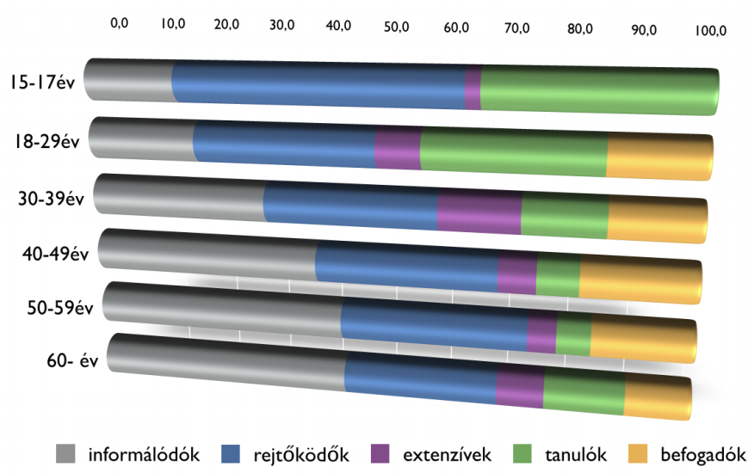
Hiszen aktív nethasználók!
(Csepeli és Prazsák, 2010 idézi Ollé, 2015)
Notes:
rejtőzködők: alig élnek az internet lehetőségeivel
informálódók: mérsékelt online gyűjtés, kiemelkedő a web2 elutasítása
tanulók: széleskörben használnak szolgáltatásokat, web2 alkalmazásokat is, folyamatos tanulás, aktív tartalommegosztás
befogadók: pragmatikus csoport, a készen kínált tartalmakra fókuszálnak, offline élet támogatása, kapcsolatteremtő online szolgáltatások
extenzív felhasználók: egyedül az informálódásban gyengébbek, a szórakozás is ide kötődik, munka és magánélet nem válik külön, speciális közösségi formáció, az információgyűjtés terhelése online szórakozással viselhető el

Slide 11
Mire használják az IKT eszközöket?

Slide 12
Mit várhatunk a technikától? (Ollé, 2014)
Az információhoz időtől és tértől való független hozzáférése komoly ígéreteket sugall:
többet fogunk tanulni
az információkkal való interaktív kapcsolat
Nem ezt történt:
Nem tanulunk többet
Információt szeretünk szerezni
viszont megosztani, létrehozni, nyilvánosan értékelni, érdemben diskurzust folytatni nem (információféltés és látszataktivitás)
Passzív kritikus hozzáállás

Slide 13
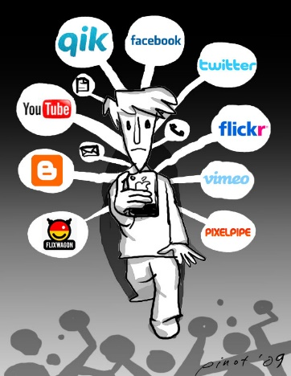
Mit várhatunk el? Mi az amiben mások?
Eszközhasználati jártasság
Megváltozott információfeldolgozási stratégiák
Multimédiás információk preferenciája
Párhuzamos, több csatornás terhelési igény
Azonnali reflexiók, az interaktivitásra való igény
Releváns információk, amelyek alkalmazásra kerülnek

Slide 14
Mi következik ebből?
A gyakori IKT eszközhasználat nem jelent fejlett IKT műveltséget
A tanárok feladata az IKT eszközhasználati kultúra megteremtése
Az információs társadalom interaktív szereplőivé váljon a ma generációja
Notes:
Ne információ féltékenység jellemezze őket,
Etikusan, jogszerűen, egészségüket megőrízve használják az IKT.
Van egy olyan hipotézisem, hogy azzal mentik fel magukat a feladat alól, hogy azt mondják túl sokat használják ezeket az eszközöket haszontalan dolgokra, akkor az iskola legalább legyen az a hely, ahol kikerülnek ebből a bűvkörből és értéket közvetítünk nekik

Slide 15
Mit várhatunk a technikától az iskolában?
Önmagában semmit
Ollé (2014):
„a lényegét érintetlenül hagyta a technológia”
„a meglévő oktatási kultúrát konzerválja”
Közeg lehet digitális, de ez egyáltalán nem jelent (tanulói) aktivációt (Z. Karvalics)
ipari korszak kommunikációs mintázata
passzivitás

Slide 16
Tanárok IKT használati kultúrája
Hunya (2013):
1395 tanár
az IKT eszközök használata ritka
14%-36%-a tanároknak még soha nem használta semmilyen formában,
a tanárok IKT használata az órai felkészüléshez kötődik,
nem használják az órai munka megszervezéséhez, ami az innovatív pedagógiai kultúrát jelentené.

Slide 17
Miben segíthet a technológia?
Motiváció felkeltése
Szemléltetés, vizuális magyarázat
Digitális tananyagok
Önálló tanulás
Differenciált oktatás
Együttműködés támogatása
Digitális produktumok előállítása
Ismeretszerzés
Ismeretek alkalmazása, tudástranszfer
Technológia alapú mérés-értékelés
Komplexitás
Komplexitás
Notes:
Mondhatnánk egyszerűen, hogy :a A tanulóknak megfelelő tanulási környezet informatizált
Demotiváló, ha azok az eszközök sem állnak rendelkezésre amik a hétköznapokban

Slide 18
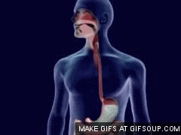
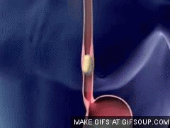
Szemléltetés, vizuális magyarázat
Multimédiás, interaktív digitális tananyagok alkalmazása
Az érdeklődés felkeltésén túl, a magyarázat, a megértés egy fejlettebb dimenzióba léphet
Sulinet digitális tudásbázis, LRE

Slide 19
Önálló tanulás
A jelenlegi diákok által végzett jövőbeni munkák 60%-a még nem is létezik
Ne induljunk ki abból, hogy a tanár az információ egyetlen forrása
Ha feltételezhető, hogy önállóan képes elsajátítani, akkor hasznosabb, ha így sajátítja el (tanulás tanulása)

Slide 20
Differenciált oktatás
Digitális tananyagok végtelen lejátszási lehetőséggel bírnak, ellentétben a tanórai 45 perccel
A jók és a kevésbé jók is a nekik megfelelő anyagokat kaphatják

Slide 21
Együttműködés támogatása
Közös online dokumentumszerkesztés
A digitális produktumok valós időben közösen szerkeszthetők, nyomonkövethetők
Pl: Google Drive, Microsoft Onedrive

Slide 22
Digitális produktumok előállítása
Diák előtt a digitális produktum készítése jelenik meg motiváló célként, pedig valójában az ismeretek szerzése és alkalmazása a cél

Slide 23
Digitális produktumok
Videó, Animáció készítés
Blog, mikroblog vezetés
Véleménynyílvánítás korszerű eszköze
Wiki készítése
Konstruktivista szemlélet
Weboldal készítése
Közösségi oldal, csoport vezetése adott témában
Vita fórum
Multimédiás dokumentumok készítése

Slide 24
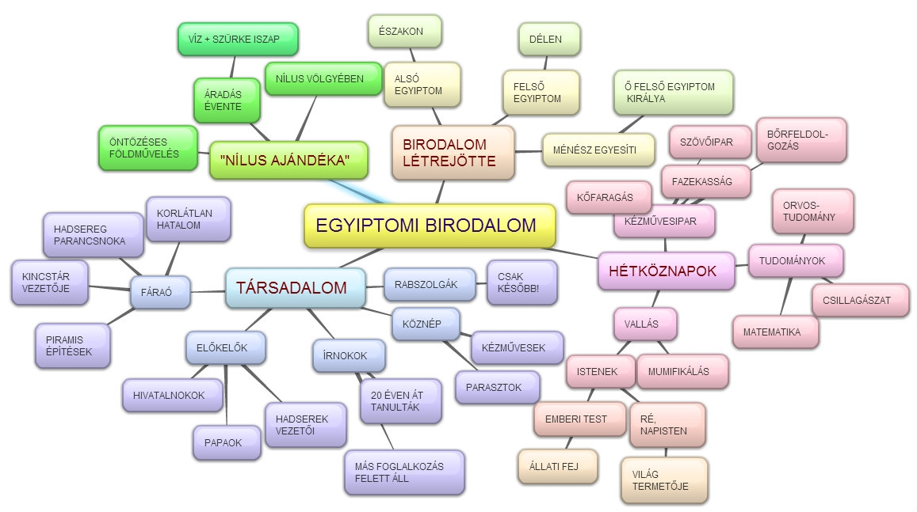
Online gondolattérkép
Segíti a holisztikus gondolkodást, az információ rendszerezését, összefüggések feltérképezését
Pl.: Mindomo.com

Slide 25
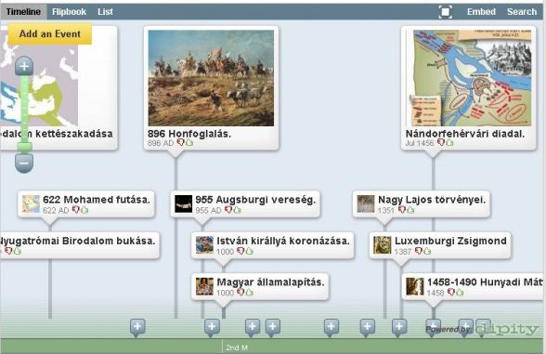
Online időszalag
időszemlélet fejlesztése, fejlődési folyamatok, változások megértése
Pl.: dipity.com

Slide 26
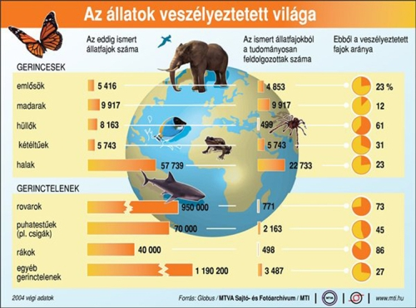
Infografika
modern formanyelv, gyorsan befogadható, segítik a megértést
Pl.: infogr.am

Slide 27
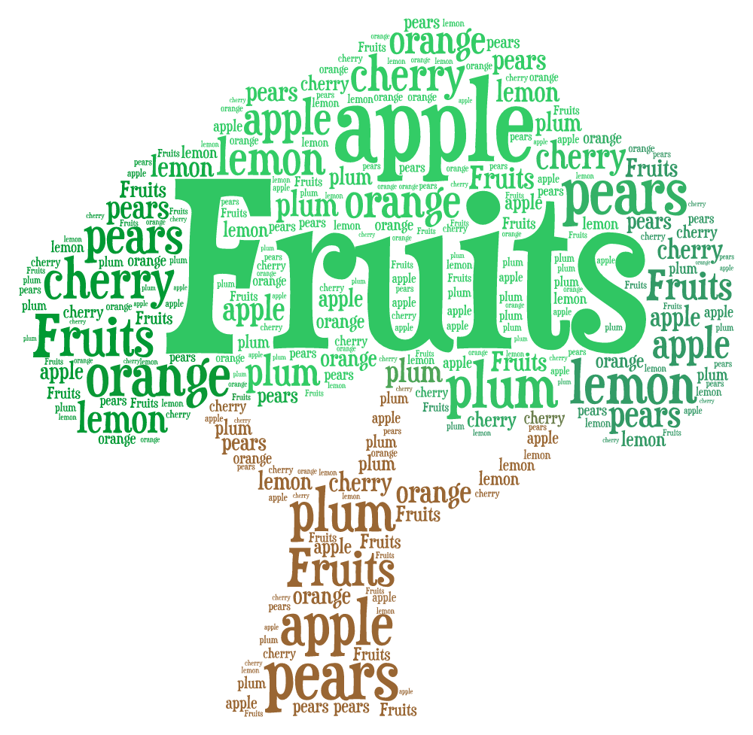
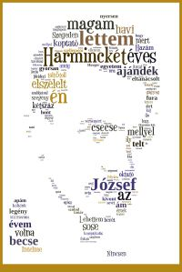
Szófelhő
Pl.: Tagul.com

Slide 28
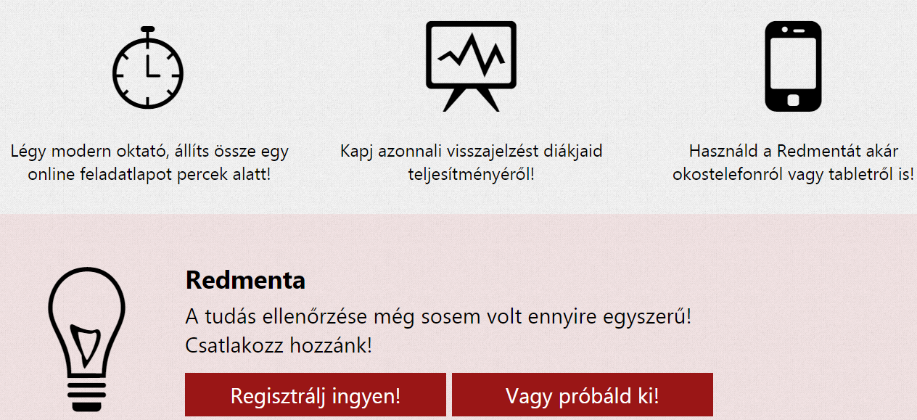
Technológia alapú mérés-értékelés
Zártvégű feladatoknál automatizálható a javítás
Növelhető a mérések száma
Az eredmények azonnal rendelkezésre állnak
Jobban azonosítható a diákok aktuális tudásszintje
Könnyedén módosítható a tanulási stratégia

Slide 29
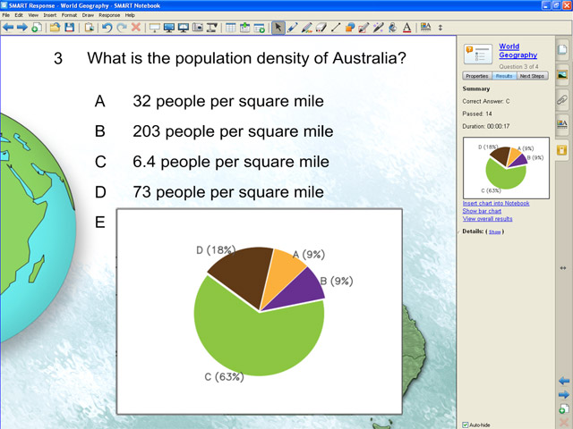
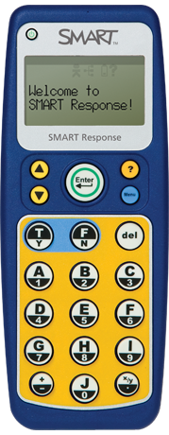
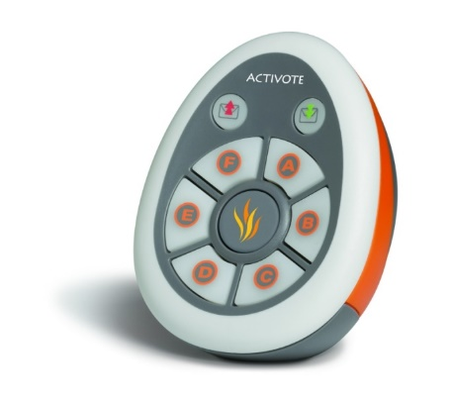
Szavazóeszközök
Tanár kivetíti a kérdéseket
Diákok mindegyikénél van egy szavazóeszköz, aminek a segítségével válaszolnak
Mindenkinek lehetősége van a válaszadásra

Slide 30
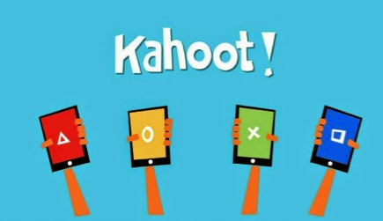
Feleltető rendszereket kiváltó megoldás
Tanulók okoskészülékeire épül
Tanárok az http://www.socrative.com/ oldal segítségével kérdéseket készítenek
A diákok bejelentkeznek az http://b.socrative.com/login/student/ oldalra
Megadják a tanártól kapott azonosítót (Room)
Válaszolnak a megjelenő kérdésre

Slide 31
A modern oktatás megvalósításának feltételei

Slide 32
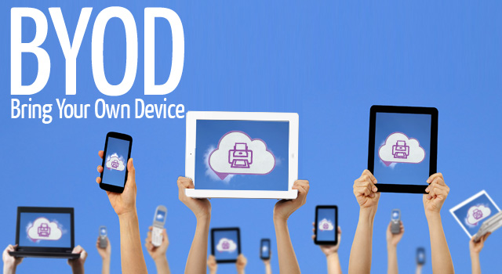
Infrastruktúra kérdése
Nem egységes az országos helyzetkép
Nem vagyunk „tragikus” lemaradásban (Hunya, 2013)
Állandóak a befektetések (Uniós kötelezettség)
Rossz helyzetben lévő iskoláknál megoldás
az otthoni számítógépek kihasználása
BYOD

Slide 33
Szervezeti kérdések
Nincs összefüggés a tanárok életkora és az innovatív eszközhasználat között (Lakatosné és Kárpáti, 2009)
23 ország 96 esetét vizsgálták és úgy találták Magyarországon: „Olyan környezetben lett igazán sikeres, ahol amúgy is folyik pedagógiai innováció, ahol a tanárok és a diákok nyitottak az új oktatási módszerek iránt. Itt a számítógép a reformfolyamat egyik eszköze csupán, de nem katalizál merőben új folyamatokat.” (Kárpáti, 2004)

Slide 34
Módszerek
Önmagában az eszközhasználat nem indít el reformváltozásokat
Módszertani háttér nélkül nincs fejlődés
„Csodát” akkor lehet várni, ha az IKT eszközök használata és az új módszertani kultúra megváltoztatja a szervezési módokat, az értékelési gyakorlatot, a tanulás-tanítás folyamatát

Slide 35
Együttműködés
Tanarblog.hu
digitális módszertár (digitalismodszertar.tka.hu/)
http://etanar.blog.hu/
Interaktív oktatástechnikai portál (iot.hu)
IKT műhely (sulinet.hu/iktmuhely/)
Digitális nemzedék konferencia (digitalisnemzedek.hu)
Digitális pedagógus konferencia (digitalispedagogus.hu)
Online tanári szoba (Facebook csoport, 4387 tag)

Slide 36
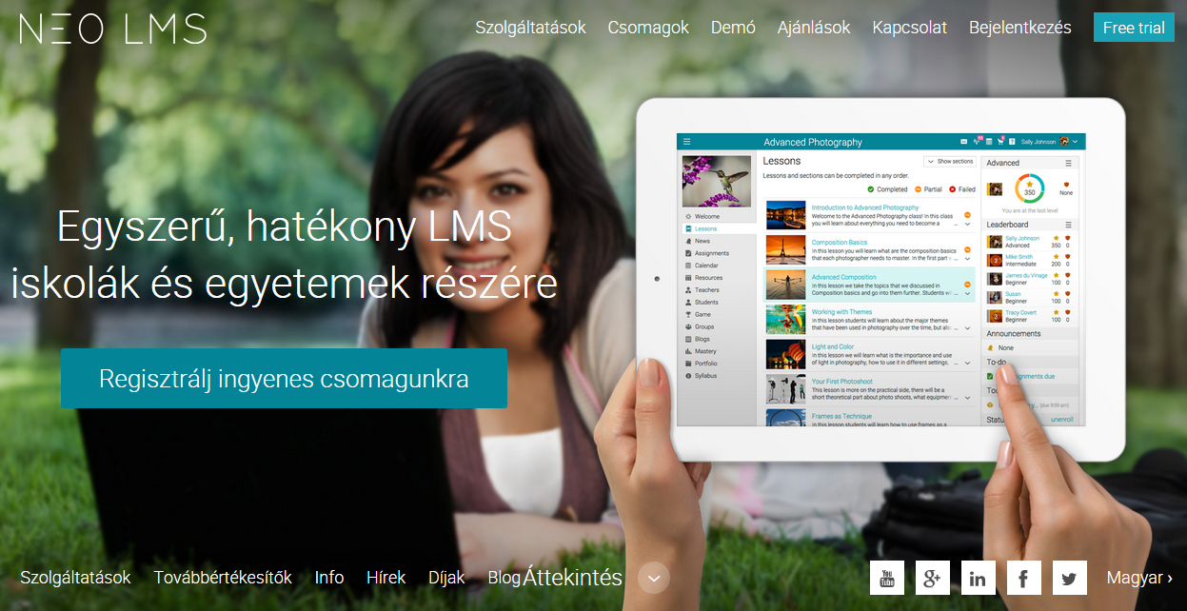
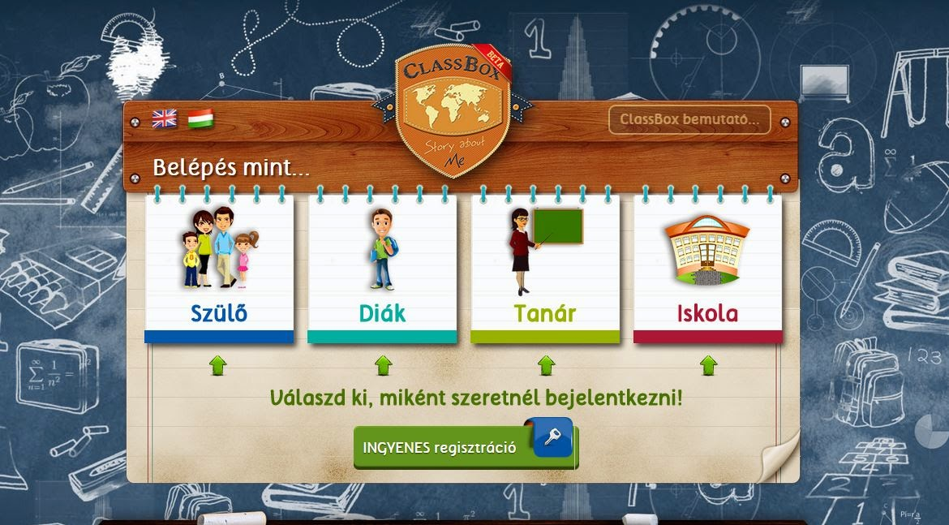
Első lépések
Digitális tananyagok használata
Digitális osztályterem bevezetése
Tartalommegosztás
Kommunikáció

Slide 37
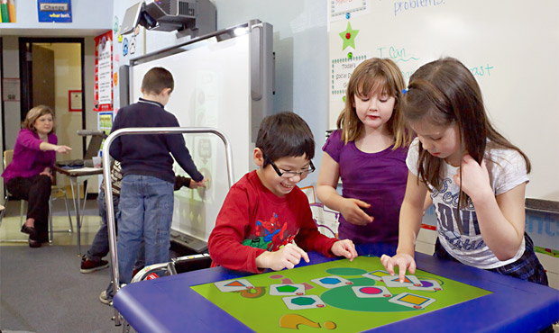
Köszönöm a figyelmet!
Hülber László
ELTE PPK Neveléstudományi Intézet Információs Társadalom Oktató- és Kutatócsoport
hulber.laszlo@ppk.elte.hu
etanar.blog.hu
Hülber László hulber.laszlo@gmail.com

Slide 38
Források
Csepeli György és Prazsák Gergő (2010): Örök visszatérés? Társadalom az információs korban. Budapest: Jószöveg.
Gartner Research (2012): Hype Cycle for Emerging Technologies.
Hunya Márta (2013): IKT-felmérés az európai iskolákban.
ISTE.NET-T (2011): National Educational Technology Standards for Teachers. International Society for Technology in Education.
Lévai Dóra (2013): A digitális állampolgárság és digitális műveltség kompetenciája a pedagógus tevékenységéhez kapcsolódóan. Oktatás-Informatika, 4. 1-2. sz
Ollé János (2014): Információs társadalom és oktatás, az oktatási kultúra változása. YouTube
Ollé János (2015): Információs esélyegyenlőtlenség. YouTube.

